Slide 1
约束满足性问题（CSP）
Wanjun Zhong Nov.20

Slide 2
内容
理论课内容回顾
约束满足问题
Backtracking algorithm
Forward checking algorithm
实验课任务与报告提交

Slide 3
内容
理论课内容回顾
约束满足问题
Backtracking algorithm
Forward checking algorithm
实验课任务与报告提交

Slide 4
约束满足问题（CSP）
对于一组变量，每个变量都有取值域。当每个变量都有自己的赋值，并且同时这些赋值满足所有关于变量的约束时，问题就被解决了。这类问题就叫做约束满足问题（Constraint satisfaction problem）。
问题组成
X：变量的集合（ variables）
D：值域的集合，每个变量有自己的值域（domain）
C：描述变量取值的约束的集合（constraint）
问题求解
定义域有限的约束满足问题通常利用搜索方法来解决，比如backtracking，以及forward-checking算法。

Slide 5
Backtracking （回溯）算法
回溯法属于暴力搜索算法，尤其适用于约束满足问题。它采用了试错的思想，分步解决问题。
算法描述：算法在解决问题时，逐步构造更多的候选解，当确定某一部分候选解不可能补全成正确解之后放弃搜索这个部分候选解本身以及其可以扩展出的子候选解，转而测试其它的部分候选解。
算法步骤：
选择一个可赋值变量x
在x的值域中选择一个值，为x赋值
测试x的值是否满足约束条件，如果不满足，则回溯
否则继续为其它可赋值节点赋值
如果所有的变量都被赋值了，或者无法找到解，则算法结束

Slide 6
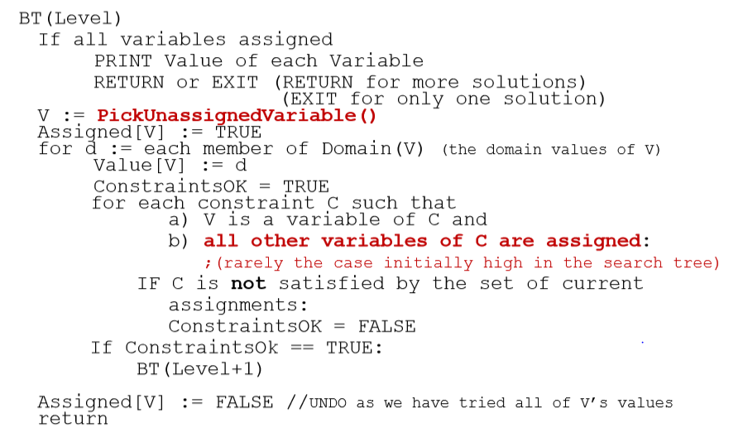
Backtracking （回溯）算法
为V赋值并检查是否满足约束
约束不满足，回溯
约束满足，为其它变量赋值

Slide 7
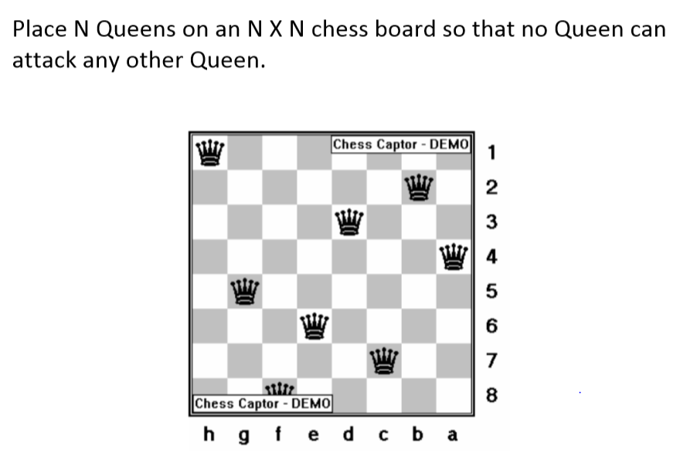
例子：N皇后问题
限制：
任意两个皇后都不能处于同一条横线，纵行，或者斜线上。

Slide 8
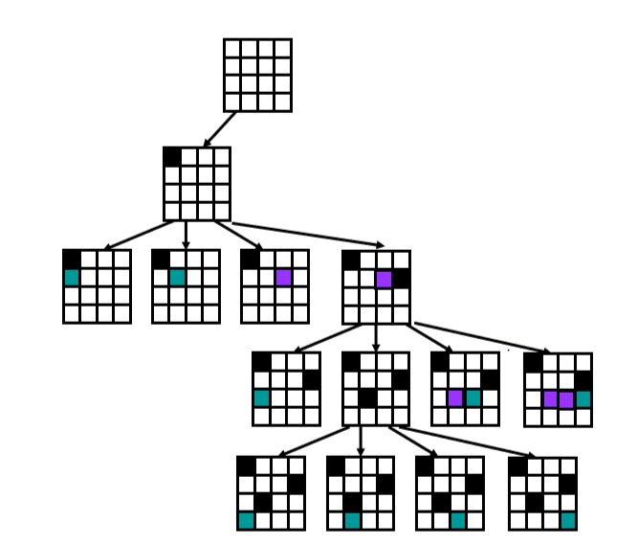
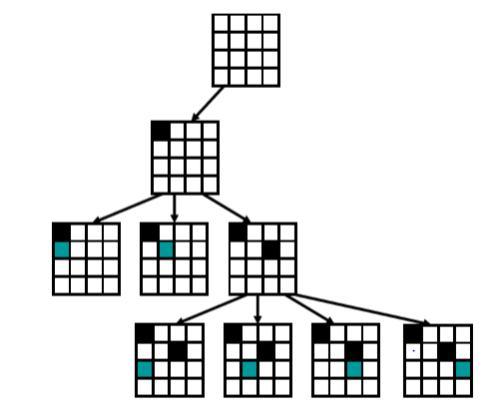
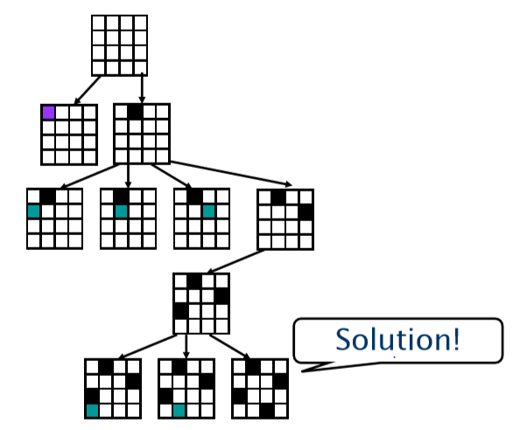
例子：4皇后问题（回溯法）

Slide 9
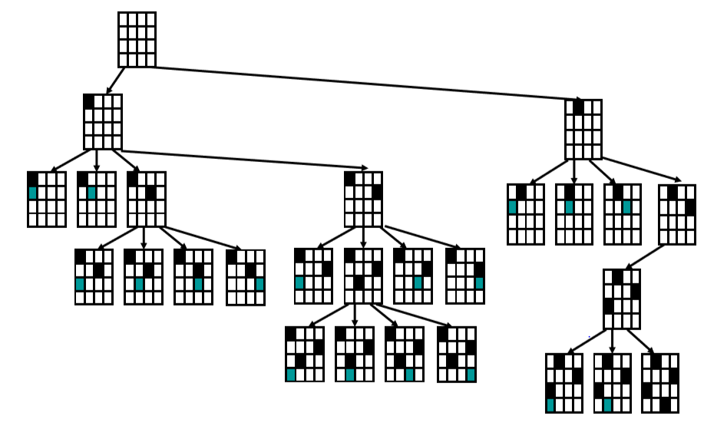
例子：4皇后问题（回溯法）

Slide 10
Backtracking （回溯）算法
算法缺陷：它要将一个解的各个部分全部生成后，才检查满足条件。因此时间复杂度较高。
解决办法：加入约束传播(constraint propagation)步骤。约束传播会在算法的每一步，都“向前看”，检查那些还没有被赋值的变量的可取值状态。这种方法可以提前预测某条会失败的路径，或者改变可赋值变量的顺序。

Slide 11
Forward-checking 算法
FC算法是backtracking算法的扩展。在搜索过程中，它尝试去预测为当前变量赋某一个值所造成的影响（约束传播）。
算法描述：在算法的每一步，算法都检查所有没有被赋值的变量，从它们的取值域中去除那些违背了约束的取值。如果某个未赋值节点的可取值为空，证明当前节点的赋值错误，算法可以提前回溯。在算法的某一步，也可以优先为那些可取值数少的节点赋值。

Slide 12
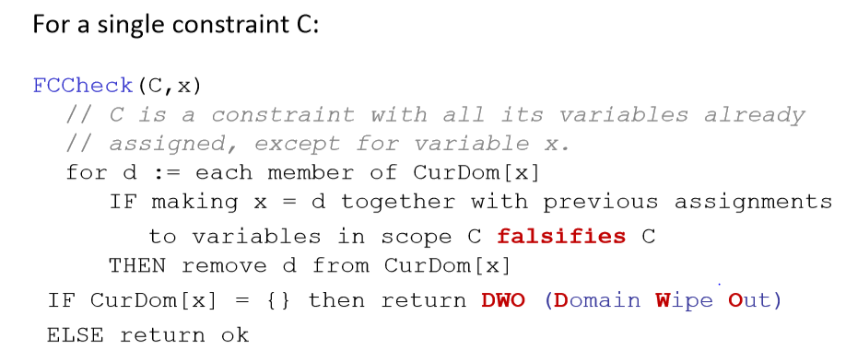
Forward-checking 算法
对于某个限制C以及未赋值变量x，检查x的值域D中的每个值d是否满足约束，如果不满足，则从值域中删除取值d。若值域为空，则返回DWO。

Slide 13
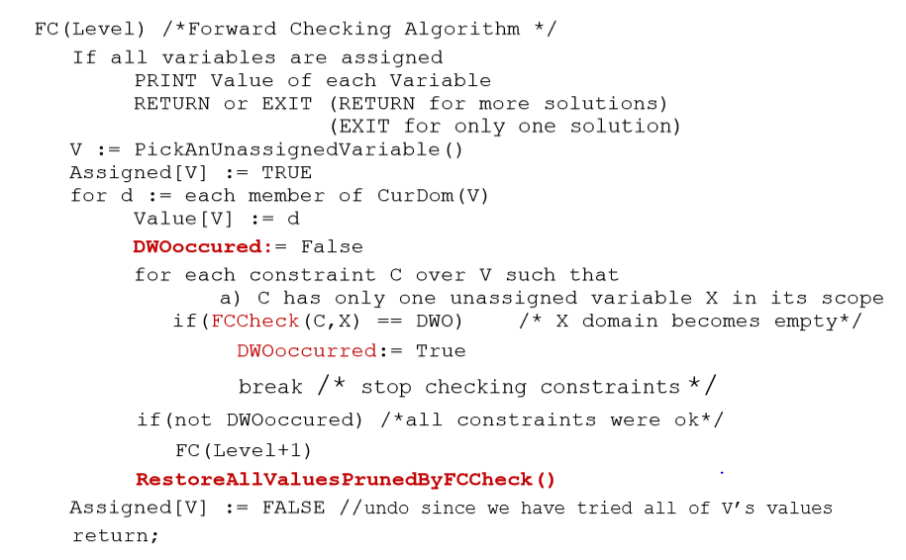
Forward-checking 算法
为V赋值d之后，检查所有可检查的约束。
若DWO出现，则放弃取值d。
否则，为其它变量赋值。

Slide 14
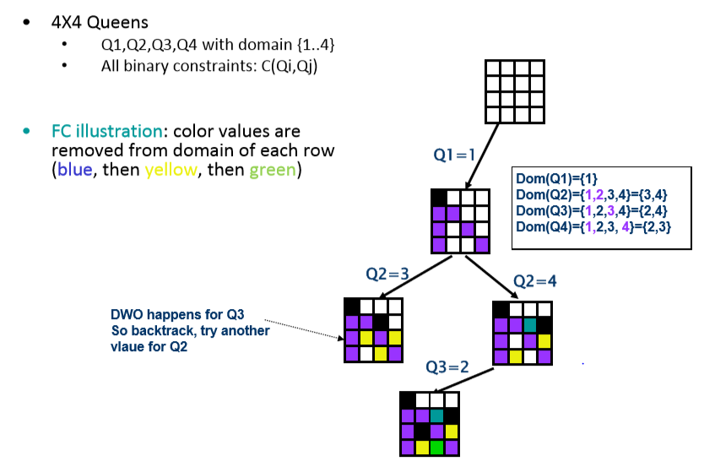
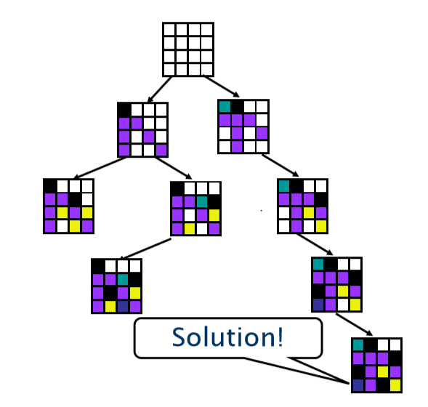
Forward-checking 算法 – 4皇后问题

Slide 15
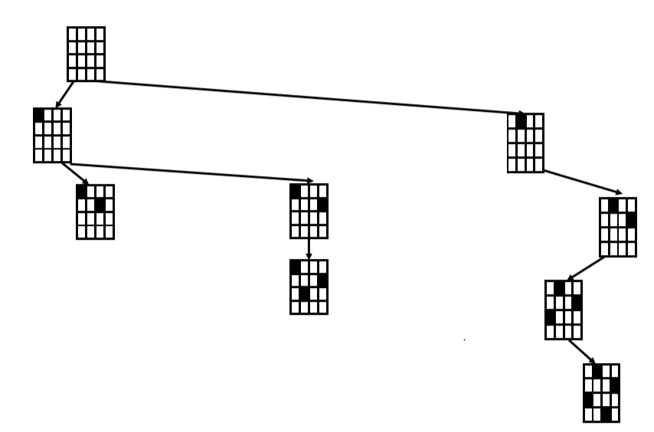
Forward-checking 算法 – 4皇后问题

Slide 16
内容
理论课内容回顾
约束满足问题
Backtracking algorithm
Forward checking algorithm
实验课任务与报告提交

Slide 17
实验任务
使用backtracking以及forward-checking 求解N皇后问题 （输入N，求解可行的解，报告中至少展示N=8 以及 N=10)
代码要求使用python 或者C++
报告要求
报告中需要包含对两个算法的原理解释
需要包含两种方法在性能上的对比和分析
提交文件
实验报告：16******_wangxiaoming.pdf
代码：16******_wangxiaoming.zip 如果代码分成多个文件，需要写readme
DDL：2018-12-04 23:00:00

Slide 18
Thanks!
Wanjun Zhong Nov.20

